Slide 1
Filtros

Slide 2
Temario
Filtros en el dominio espacial
Filtro de caja
Filtros gaussiano
Image sharpening
Aplicaciones

Slide 3
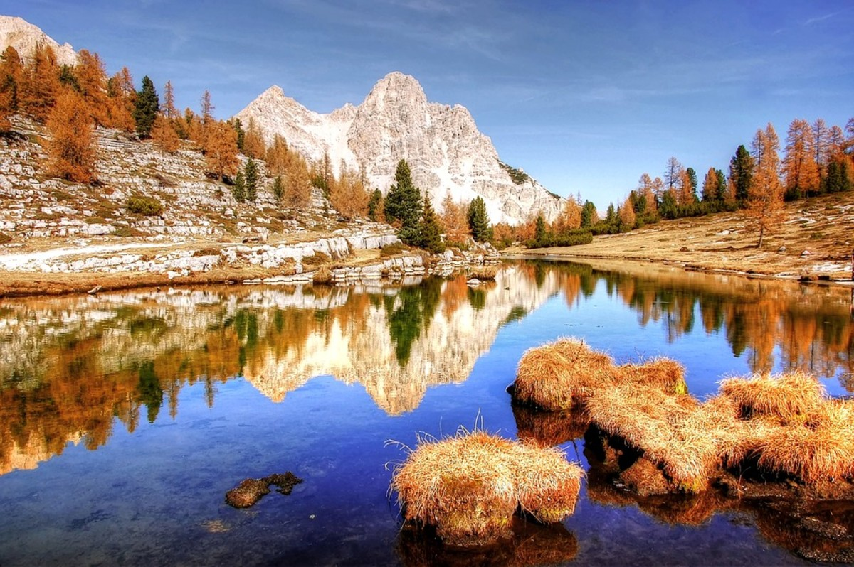
Imagen nítida
En una imagen nítida (sharp) la intensidad local aumenta o disminuye bruscamente (es decir, la diferencia entre pixeles vecinos es grande).

Slide 4

Imagen borrosa
En una imagen borrosa (blurred, fuzzy) la función de intensidad local es suave.

Slide 5
Filtros
Filtrado de imágenes. Calcula una función de los vecinos en cada posición.
Funciones de los filtros:
Mejorar imágenes.
  Eliminar ruido, cambiar el tamaño, aumentar el contraste, etc.
Extraer información de imágenes.
  Textura, bordes, puntos distintivos, etc.
Detectar patrones
  Template matching

Slide 6

Ejemplo: filtro de caja
Filtro de caja de 3 x 3:
$H=\left[\begin{matrix}1/9 & 1/9 & 1/9 \\ 1/9 & 1/9 & 1/9 \\ 1/9 & 1/9 & 1/9\end{matrix}\right]=\frac{1}{9}∙\left[\begin{matrix}1 & 1 & 1 \\ 1 & 1 & 1 \\ 1 & 1 & 1\end{matrix}\right]$

Slide 7

Image filtering
1
1
1
1
1
1
1
1
1
0 | 0 | 0 | 0 | 0 | 0 | 0 | 0 | 0 | 0
0 | 0 | 0 | 0 | 0 | 0 | 0 | 0 | 0 | 0
0 | 0 | 0 | 90 | 90 | 90 | 90 | 90 | 0 | 0
0 | 0 | 0 | 90 | 90 | 90 | 90 | 90 | 0 | 0
0 | 0 | 0 | 90 | 90 | 90 | 90 | 90 | 0 | 0
0 | 0 | 0 | 90 | 0 | 90 | 90 | 90 | 0 | 0
0 | 0 | 0 | 90 | 90 | 90 | 90 | 90 | 0 | 0
0 | 0 | 0 | 0 | 0 | 0 | 0 | 0 | 0 | 0
0 | 0 | 90 | 0 | 0 | 0 | 0 | 0 | 0 | 0
0 | 0 | 0 | 0 | 0 | 0 | 0 | 0 | 0 | 0
 | 0
0 | 0 | 0 | 0 | 0 | 0 | 0 | 0 | 0 | 0
0 | 0 | 0 | 0 | 0 | 0 | 0 | 0 | 0 | 0
0 | 0 | 0 | 90 | 90 | 90 | 90 | 90 | 0 | 0
0 | 0 | 0 | 90 | 90 | 90 | 90 | 90 | 0 | 0
0 | 0 | 0 | 90 | 90 | 90 | 90 | 90 | 0 | 0
0 | 0 | 0 | 90 | 0 | 90 | 90 | 90 | 0 | 0
0 | 0 | 0 | 90 | 90 | 90 | 90 | 90 | 0 | 0
0 | 0 | 0 | 0 | 0 | 0 | 0 | 0 | 0 | 0
0 | 0 | 90 | 0 | 0 | 0 | 0 | 0 | 0 | 0
0 | 0 | 0 | 0 | 0 | 0 | 0 | 0 | 0 | 0
Credit: S. Seitz
Notes:
ones, divide by 9

Slide 8
Image filtering
1
1
1
1
1
1
1
1
1
0 | 0 | 0 | 0 | 0 | 0 | 0 | 0 | 0 | 0
0 | 0 | 0 | 0 | 0 | 0 | 0 | 0 | 0 | 0
0 | 0 | 0 | 90 | 90 | 90 | 90 | 90 | 0 | 0
0 | 0 | 0 | 90 | 90 | 90 | 90 | 90 | 0 | 0
0 | 0 | 0 | 90 | 90 | 90 | 90 | 90 | 0 | 0
0 | 0 | 0 | 90 | 0 | 90 | 90 | 90 | 0 | 0
0 | 0 | 0 | 90 | 90 | 90 | 90 | 90 | 0 | 0
0 | 0 | 0 | 0 | 0 | 0 | 0 | 0 | 0 | 0
0 | 0 | 90 | 0 | 0 | 0 | 0 | 0 | 0 | 0
0 | 0 | 0 | 0 | 0 | 0 | 0 | 0 | 0 | 0
 | 0 | 10
0 | 0 | 0 | 0 | 0 | 0 | 0 | 0 | 0 | 0
0 | 0 | 0 | 0 | 0 | 0 | 0 | 0 | 0 | 0
0 | 0 | 0 | 90 | 90 | 90 | 90 | 90 | 0 | 0
0 | 0 | 0 | 90 | 90 | 90 | 90 | 90 | 0 | 0
0 | 0 | 0 | 90 | 90 | 90 | 90 | 90 | 0 | 0
0 | 0 | 0 | 90 | 0 | 90 | 90 | 90 | 0 | 0
0 | 0 | 0 | 90 | 90 | 90 | 90 | 90 | 0 | 0
0 | 0 | 0 | 0 | 0 | 0 | 0 | 0 | 0 | 0
0 | 0 | 90 | 0 | 0 | 0 | 0 | 0 | 0 | 0
0 | 0 | 0 | 0 | 0 | 0 | 0 | 0 | 0 | 0
Credit: S. Seitz
Notes:
ones, divide by 9

Slide 9
Image filtering
1
1
1
1
1
1
1
1
1
0 | 0 | 0 | 0 | 0 | 0 | 0 | 0 | 0 | 0
0 | 0 | 0 | 0 | 0 | 0 | 0 | 0 | 0 | 0
0 | 0 | 0 | 90 | 90 | 90 | 90 | 90 | 0 | 0
0 | 0 | 0 | 90 | 90 | 90 | 90 | 90 | 0 | 0
0 | 0 | 0 | 90 | 90 | 90 | 90 | 90 | 0 | 0
0 | 0 | 0 | 90 | 0 | 90 | 90 | 90 | 0 | 0
0 | 0 | 0 | 90 | 90 | 90 | 90 | 90 | 0 | 0
0 | 0 | 0 | 0 | 0 | 0 | 0 | 0 | 0 | 0
0 | 0 | 90 | 0 | 0 | 0 | 0 | 0 | 0 | 0
0 | 0 | 0 | 0 | 0 | 0 | 0 | 0 | 0 | 0
 | 0 | 10 | 20
0 | 0 | 0 | 0 | 0 | 0 | 0 | 0 | 0 | 0
0 | 0 | 0 | 0 | 0 | 0 | 0 | 0 | 0 | 0
0 | 0 | 0 | 90 | 90 | 90 | 90 | 90 | 0 | 0
0 | 0 | 0 | 90 | 90 | 90 | 90 | 90 | 0 | 0
0 | 0 | 0 | 90 | 90 | 90 | 90 | 90 | 0 | 0
0 | 0 | 0 | 90 | 0 | 90 | 90 | 90 | 0 | 0
0 | 0 | 0 | 90 | 90 | 90 | 90 | 90 | 0 | 0
0 | 0 | 0 | 0 | 0 | 0 | 0 | 0 | 0 | 0
0 | 0 | 90 | 0 | 0 | 0 | 0 | 0 | 0 | 0
0 | 0 | 0 | 0 | 0 | 0 | 0 | 0 | 0 | 0
Credit: S. Seitz
Notes:
ones, divide by 9

Slide 10
Image filtering
1
1
1
1
1
1
1
1
1
0 | 0 | 0 | 0 | 0 | 0 | 0 | 0 | 0 | 0
0 | 0 | 0 | 0 | 0 | 0 | 0 | 0 | 0 | 0
0 | 0 | 0 | 90 | 90 | 90 | 90 | 90 | 0 | 0
0 | 0 | 0 | 90 | 90 | 90 | 90 | 90 | 0 | 0
0 | 0 | 0 | 90 | 90 | 90 | 90 | 90 | 0 | 0
0 | 0 | 0 | 90 | 0 | 90 | 90 | 90 | 0 | 0
0 | 0 | 0 | 90 | 90 | 90 | 90 | 90 | 0 | 0
0 | 0 | 0 | 0 | 0 | 0 | 0 | 0 | 0 | 0
0 | 0 | 90 | 0 | 0 | 0 | 0 | 0 | 0 | 0
0 | 0 | 0 | 0 | 0 | 0 | 0 | 0 | 0 | 0
 | 0 | 10 | 20 | 30
0 | 0 | 0 | 0 | 0 | 0 | 0 | 0 | 0 | 0
0 | 0 | 0 | 0 | 0 | 0 | 0 | 0 | 0 | 0
0 | 0 | 0 | 90 | 90 | 90 | 90 | 90 | 0 | 0
0 | 0 | 0 | 90 | 90 | 90 | 90 | 90 | 0 | 0
0 | 0 | 0 | 90 | 90 | 90 | 90 | 90 | 0 | 0
0 | 0 | 0 | 90 | 0 | 90 | 90 | 90 | 0 | 0
0 | 0 | 0 | 90 | 90 | 90 | 90 | 90 | 0 | 0
0 | 0 | 0 | 0 | 0 | 0 | 0 | 0 | 0 | 0
0 | 0 | 90 | 0 | 0 | 0 | 0 | 0 | 0 | 0
0 | 0 | 0 | 0 | 0 | 0 | 0 | 0 | 0 | 0
Credit: S. Seitz
Notes:
ones, divide by 9

Slide 11
Image filtering
1
1
1
1
1
1
1
1
1
0 | 0 | 0 | 0 | 0 | 0 | 0 | 0 | 0 | 0
0 | 0 | 0 | 0 | 0 | 0 | 0 | 0 | 0 | 0
0 | 0 | 0 | 90 | 90 | 90 | 90 | 90 | 0 | 0
0 | 0 | 0 | 90 | 90 | 90 | 90 | 90 | 0 | 0
0 | 0 | 0 | 90 | 90 | 90 | 90 | 90 | 0 | 0
0 | 0 | 0 | 90 | 0 | 90 | 90 | 90 | 0 | 0
0 | 0 | 0 | 90 | 90 | 90 | 90 | 90 | 0 | 0
0 | 0 | 0 | 0 | 0 | 0 | 0 | 0 | 0 | 0
0 | 0 | 90 | 0 | 0 | 0 | 0 | 0 | 0 | 0
0 | 0 | 0 | 0 | 0 | 0 | 0 | 0 | 0 | 0
 | 0 | 10 | 20 | 30 | 30
Credit: S. Seitz
Notes:
ones, divide by 9

Slide 12
Image filtering
1
1
1
1
1
1
1
1
1
0 | 0 | 0 | 0 | 0 | 0 | 0 | 0 | 0 | 0
0 | 0 | 0 | 0 | 0 | 0 | 0 | 0 | 0 | 0
0 | 0 | 0 | 90 | 90 | 90 | 90 | 90 | 0 | 0
0 | 0 | 0 | 90 | 90 | 90 | 90 | 90 | 0 | 0
0 | 0 | 0 | 90 | 90 | 90 | 90 | 90 | 0 | 0
0 | 0 | 0 | 90 | 0 | 90 | 90 | 90 | 0 | 0
0 | 0 | 0 | 90 | 90 | 90 | 90 | 90 | 0 | 0
0 | 0 | 0 | 0 | 0 | 0 | 0 | 0 | 0 | 0
0 | 0 | 90 | 0 | 0 | 0 | 0 | 0 | 0 | 0
0 | 0 | 0 | 0 | 0 | 0 | 0 | 0 | 0 | 0
 | 0 | 10 | 20 | 30 | 30
?
Credit: S. Seitz
Notes:
ones, divide by 9

Slide 13
Image filtering
1
1
1
1
1
1
1
1
1
0 | 0 | 0 | 0 | 0 | 0 | 0 | 0 | 0 | 0
0 | 0 | 0 | 0 | 0 | 0 | 0 | 0 | 0 | 0
0 | 0 | 0 | 90 | 90 | 90 | 90 | 90 | 0 | 0
0 | 0 | 0 | 90 | 90 | 90 | 90 | 90 | 0 | 0
0 | 0 | 0 | 90 | 90 | 90 | 90 | 90 | 0 | 0
0 | 0 | 0 | 90 | 0 | 90 | 90 | 90 | 0 | 0
0 | 0 | 0 | 90 | 90 | 90 | 90 | 90 | 0 | 0
0 | 0 | 0 | 0 | 0 | 0 | 0 | 0 | 0 | 0
0 | 0 | 90 | 0 | 0 | 0 | 0 | 0 | 0 | 0
0 | 0 | 0 | 0 | 0 | 0 | 0 | 0 | 0 | 0
 | 0 | 10 | 20 | 30 | 30
 |  |  |  | 50
?
Credit: S. Seitz
Notes:
ones, divide by 9

Slide 14
Image filtering
1
1
1
1
1
1
1
1
1
0 | 0 | 0 | 0 | 0 | 0 | 0 | 0 | 0 | 0
0 | 0 | 0 | 0 | 0 | 0 | 0 | 0 | 0 | 0
0 | 0 | 0 | 90 | 90 | 90 | 90 | 90 | 0 | 0
0 | 0 | 0 | 90 | 90 | 90 | 90 | 90 | 0 | 0
0 | 0 | 0 | 90 | 90 | 90 | 90 | 90 | 0 | 0
0 | 0 | 0 | 90 | 0 | 90 | 90 | 90 | 0 | 0
0 | 0 | 0 | 90 | 90 | 90 | 90 | 90 | 0 | 0
0 | 0 | 0 | 0 | 0 | 0 | 0 | 0 | 0 | 0
0 | 0 | 90 | 0 | 0 | 0 | 0 | 0 | 0 | 0
0 | 0 | 0 | 0 | 0 | 0 | 0 | 0 | 0 | 0
 | 0 | 10 | 20 | 30 | 30 | 30 | 20 | 10
 | 0 | 20 | 40 | 60 | 60 | 60 | 40 | 20
 | 0 | 30 | 60 | 90 | 90 | 90 | 60 | 30
 | 0 | 30 | 50 | 80 | 80 | 90 | 60 | 30
 | 0 | 30 | 50 | 80 | 80 | 90 | 60 | 30
 | 0 | 20 | 30 | 50 | 50 | 60 | 40 | 20
 | 10 | 20 | 30 | 30 | 30 | 30 | 20 | 10
 | 10 | 10 | 10 | 0 | 0 | 0 | 0 | 0
Credit: S. Seitz

Slide 15

Conclusión
El filtro de caja reemplaza el valor de cada pixel por el promedio de sus vecinos.
Suaviza la imagen.

Slide 16
Otro ejemplo
Fuente: Derek Hoiem (UIUC)
0 | 1 | 1 | 0
1 | 2 | 2 | 0
0 | 0 | 0 | 1
0 | 1 | 1 | 2
0 | 1 | 1 | 0
1 | 2 | 2 | 0
0 | 0 | 0 | 1
0 | 1 | 1 | 2
1 | 0 | 0
0 | 1 | 0
0 | 0 | 1
*
=

Slide 17
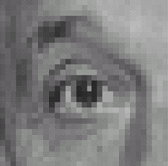
Practice with linear filters
0
0
0
?
0
1
0
0
0
0
Original
Source: D. Lowe

Slide 18
Practice with linear filters
0
0
0
0
1
0
0
0
0
Original
Filtered
(no change)
Source: D. Lowe

Slide 19
Practice with linear filters
0
0
0
?
0
0
1
0
0
0
Original
Source: D. Lowe

Slide 20
Practice with linear filters
0
0
0
0
0
1
0
0
0
Original
Shifted left
By 1 pixel
Source: D. Lowe

Slide 21

Practice with linear filters
0
0
0
-
1
1
1
?
0
2
0
1
1
1
0
0
0
1
1
1
(Note that filter sums to 1)
Original
Source: D. Lowe

Slide 22
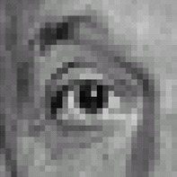
Practice with linear filters
0
0
0
-
1
1
1
0
2
0
1
1
1
0
0
0
1
1
1
Original
Sharpening filter
  Accentuates differences with local average
Source: D. Lowe

Slide 23
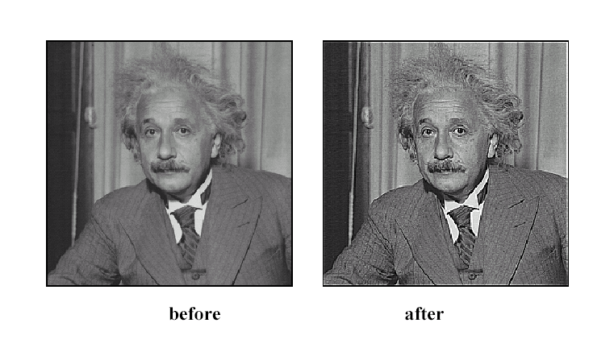
Sharpening
Source: D. Lowe

Slide 24
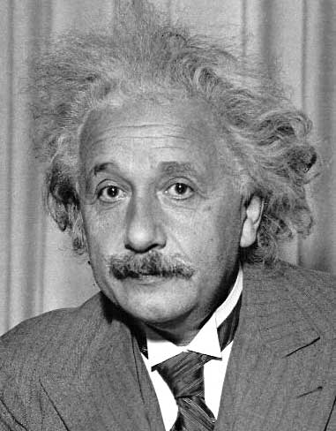
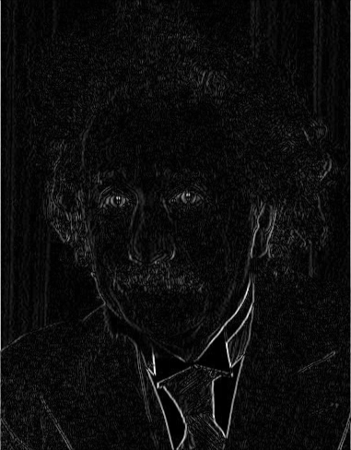
Other filters
1
0
-1
2
0
-2
1
0
-1
Sobel
Vertical Edge
(absolute value)

Slide 25
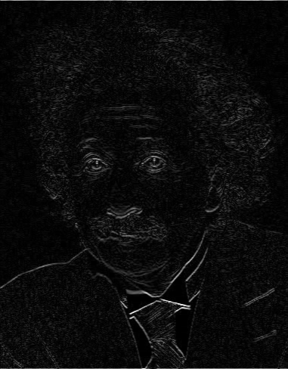
Other filters
Q?
1
2
1
0
0
0
-1
-2
-1
Sobel
Horizontal Edge
(absolute value)
Notes:
Questions at this point?

Slide 26
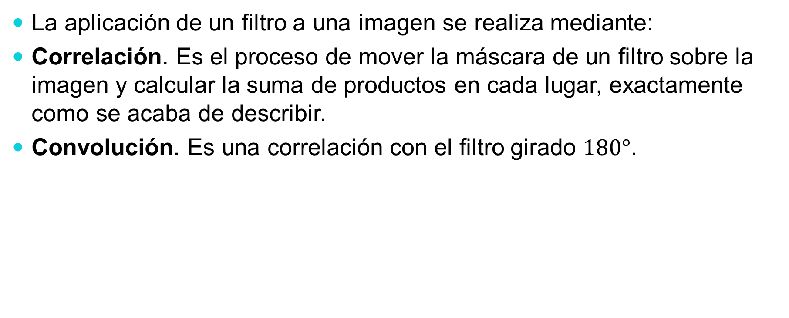
Aplicación de un filtro
La aplicación de un filtro a una imagen se realiza mediante:
Correlación. Es el proceso de mover la máscara de un filtro sobre la imagen y calcular la suma de productos en cada lugar, exactamente como se acaba de describir.
Convolución. Es una correlación con el filtro girado $180°$.

Slide 27
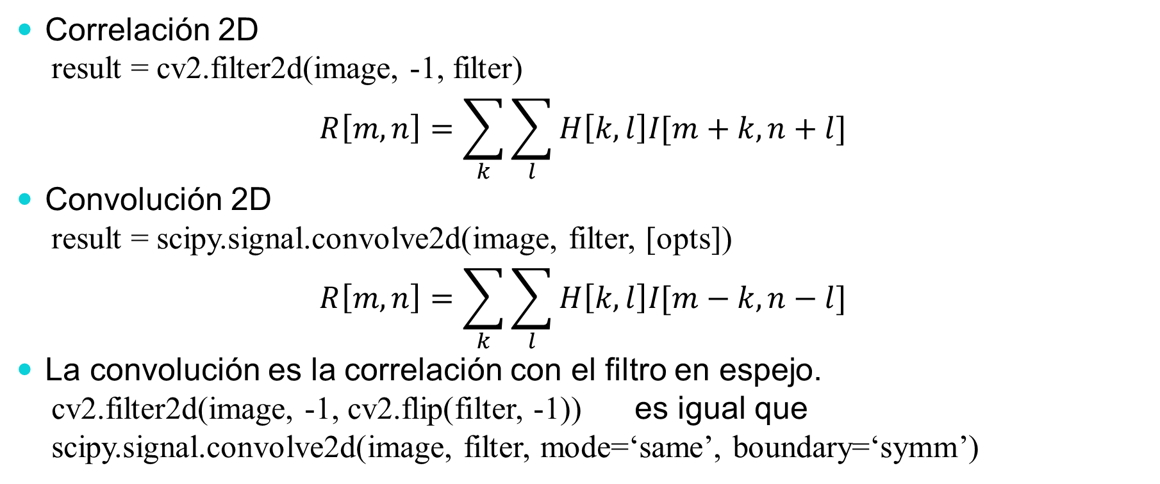
Correlación vs convolución
Correlación 2D
result = cv2.filter2d(image, -1, filter)
$$R\left[m,n\right]=\sum_{k}{\sum_{l}{H\left[k,l\right]I[m+k,n+l]}}$$
Convolución 2D
result = scipy.signal.convolve2d(image, filter, [opts])
$$R\left[m,n\right]=\sum_{k}{\sum_{l}{H\left[k,l\right]I[m−k,n−l]}}$$
La convolución es la correlación con el filtro en espejo.
cv2.filter2d(image, -1, cv2.flip(filter, -1)) es igual que
scipy.signal.convolve2d(image, filter, mode=‘same’, boundary=‘symm’)

Slide 28
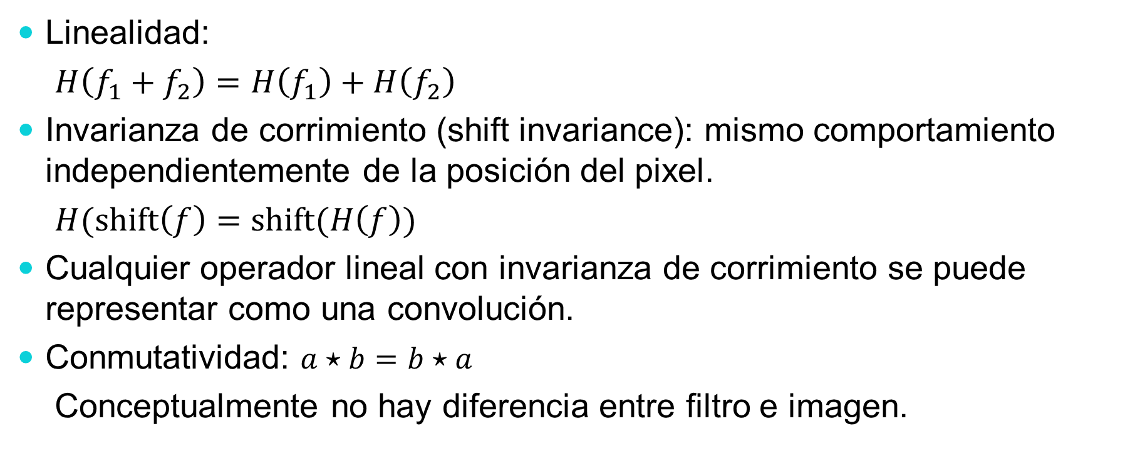
Propiedades de los filtros lineales
Linealidad:
$H\left(f_{1}+f_{2}\right)=H\left(f_{1}\right)+H\left(f_{2}\right)$
Invarianza de corrimiento (shift invariance): mismo comportamiento independientemente de la posición del pixel.
$H(\text{shift}\left(f\right)=\text{shift}(H\left(f\right))$
Cualquier operador lineal con invarianza de corrimiento se puede representar como una convolución.
Conmutatividad: $a⋆b=b⋆a$
Conceptualmente no hay diferencia entre filtro e imagen.

Slide 29
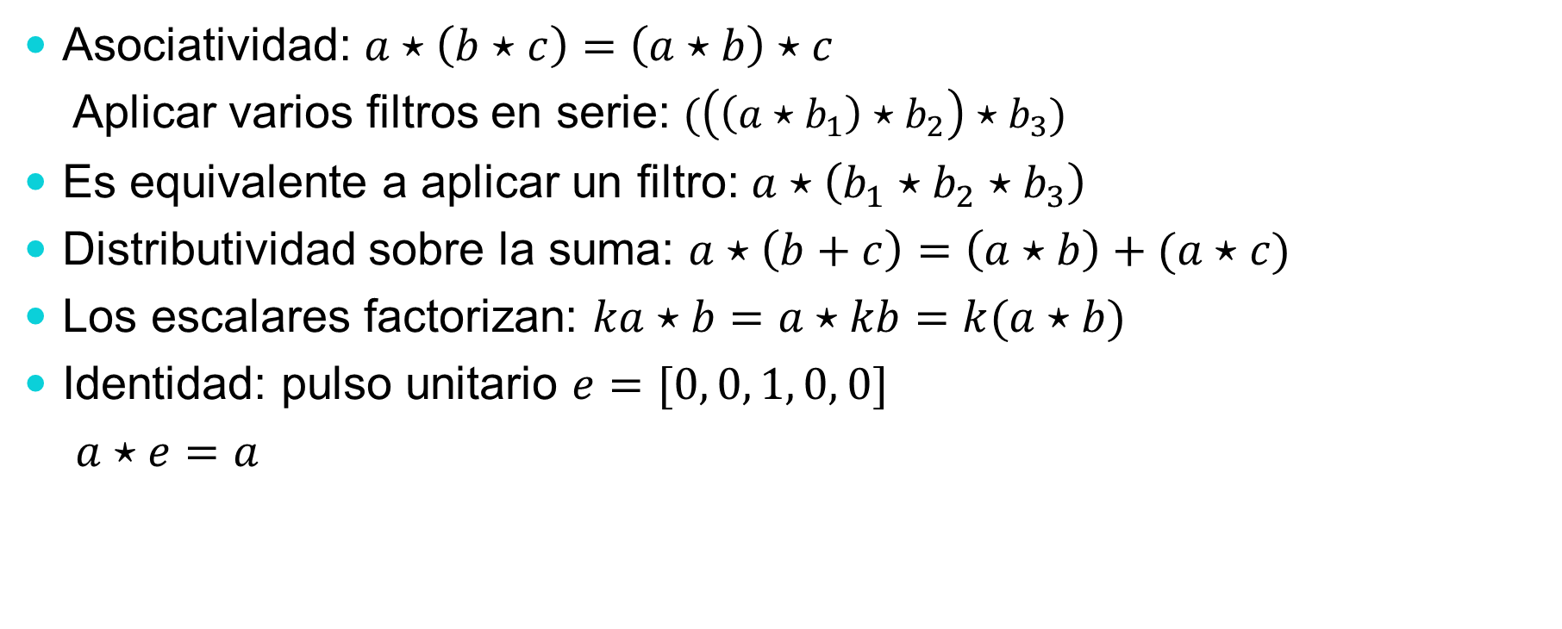
Propiedades de los filtros lineales
Asociatividad: $a⋆\left(b⋆c\right)=\left(a⋆b\right)⋆c$
Aplicar varios filtros en serie: $(\left(\left(a⋆b_{1}\right)⋆b_{2}\right)⋆b_{3})$
Es equivalente a aplicar un filtro: $a⋆\left(b_{1}⋆b_{2}⋆b_{3}\right)$
Distributividad sobre la suma: $a⋆\left(b+c\right)=\left(a⋆b\right)+(a⋆c)$
Los escalares factorizan: $ka⋆b=a⋆kb=k(a⋆b)$
Identidad: pulso unitario $e=[0, 0, 1, 0, 0]$
$a⋆e=a$

Slide 30
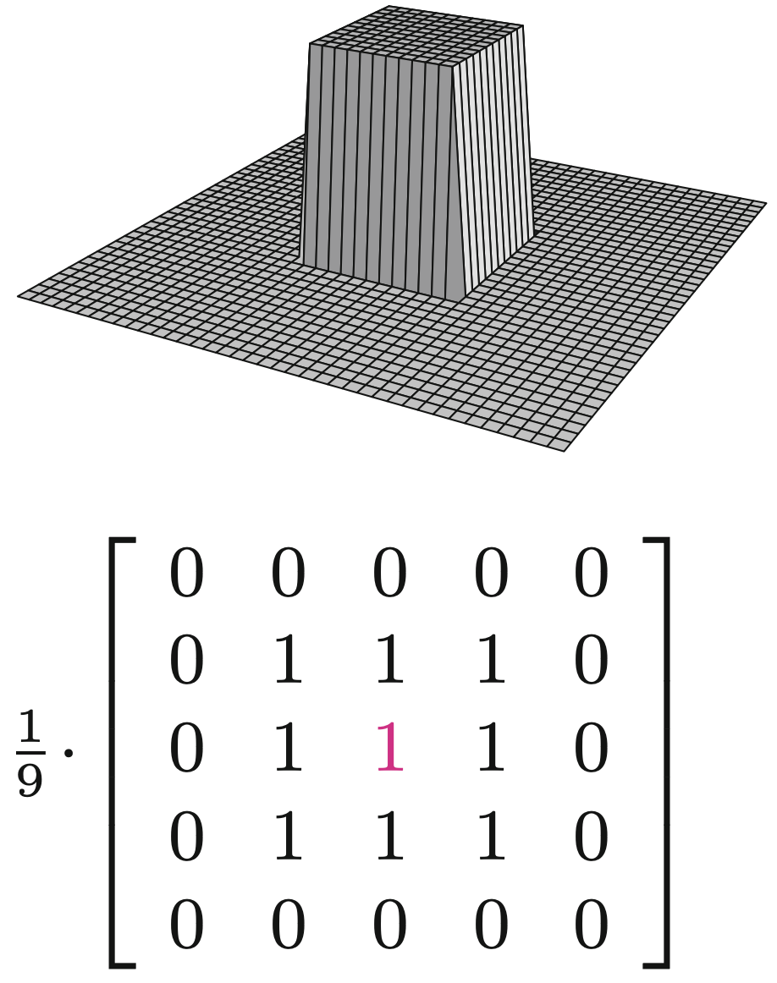
Filtro de caja

Slide 31
Filtro de caja
Desventajas:
No es isotrópico (es decir, no es circularmente simétrico). Suaviza más a lo largo de las diagonales que a lo largo de las filas y columnas.
Los pesos tienen un corte abrupto en lugar de decaer gradualmente a cero, lo que, por lo general, produce artefactos en la imagen suavizada.

Slide 32
Filtro de caja

Slide 33
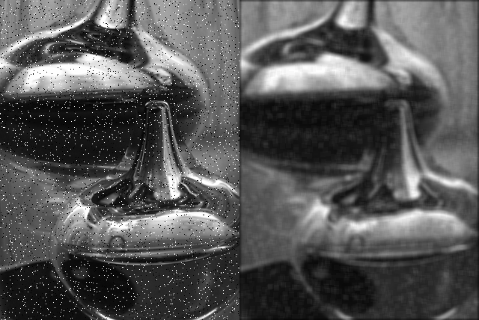
Filtro de caja con ruido sal y pimienta

Slide 34
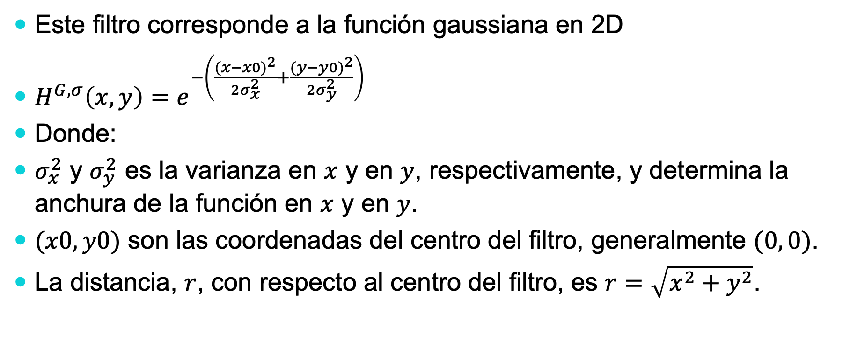
Filtro gaussiano
Este filtro corresponde a la función gaussiana en 2D
$H^{G,σ}\left(x,y\right)=e^{−\left(\frac{{(x−x0)}^{2}}{{2σ}_{x}^{2}}+\frac{{(y−y0)}^{2}}{2σ_{y}^{2}}\right)}$
Donde:
$σ_{x}^{2}$ y $σ_{y}^{2}$ es la varianza en $x$ y en $y$, respectivamente, y determina la anchura de la función en $x$ y en $y$.
$(x0,y0)$ son las coordenadas del centro del filtro, generalmente $(0, 0)$.
La distancia, $r$, con respecto al centro del filtro, es $r=\sqrt{x^{2}+y^{2}}$.

Slide 35
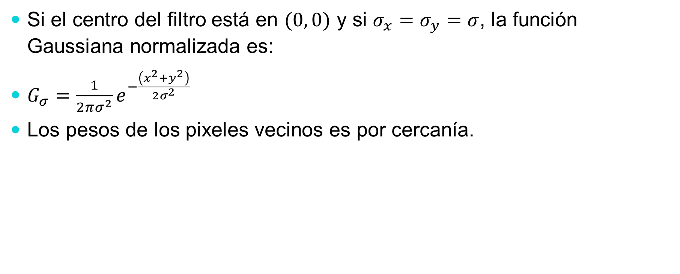
Filtro gaussiano
Si el centro del filtro está en $(0, 0)$ y si $σ_{x}=σ_{y}=σ$, la función Gaussiana normalizada es:
$G_{σ}=\frac{1}{2πσ^{2}}e^{−\frac{\left(x^{2}+y^{2}\right)}{2σ^{2}}}$
Los pesos de los pixeles vecinos es por cercanía.

Slide 36
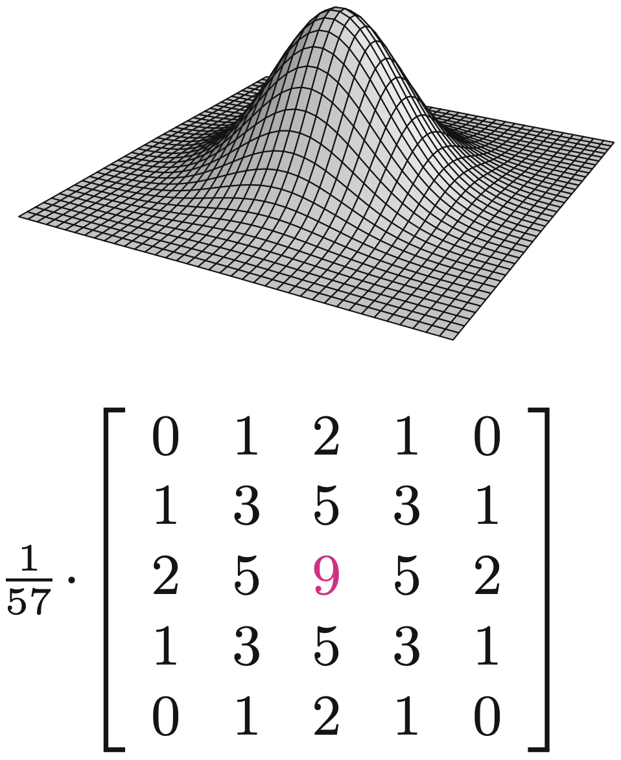
Filtro gaussiano

Slide 37
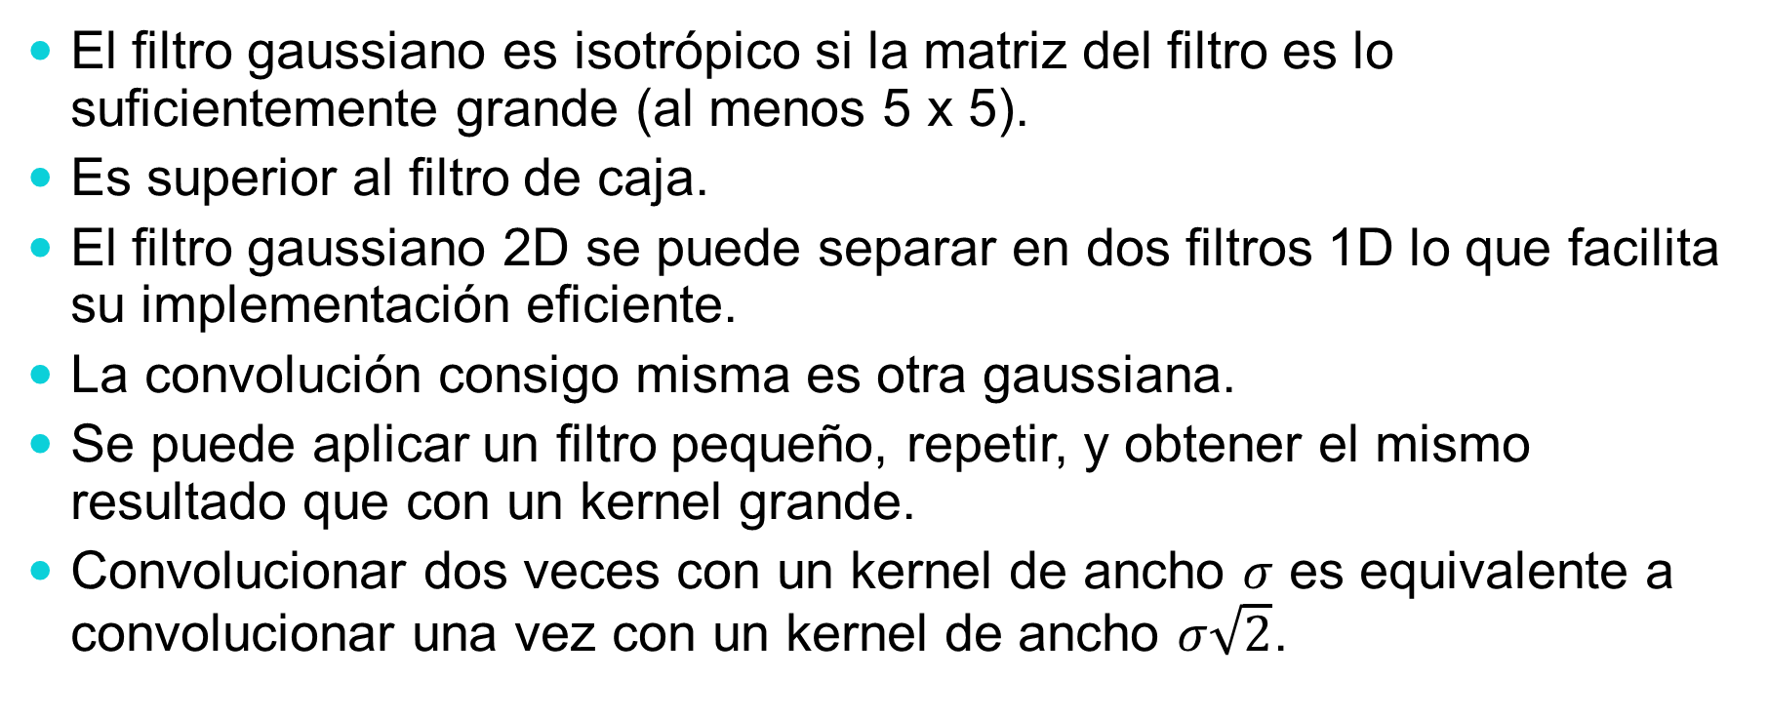
Filtro gaussiano
El filtro gaussiano es isotrópico si la matriz del filtro es lo suficientemente grande (al menos 5 x 5).
Es superior al filtro de caja.
El filtro gaussiano 2D se puede separar en dos filtros 1D lo que facilita su implementación eficiente.
La convolución consigo misma es otra gaussiana.
Se puede aplicar un filtro pequeño, repetir, y obtener el mismo resultado que con un kernel grande.
Convolucionar dos veces con un kernel de ancho $σ$ es equivalente a convolucionar una vez con un kernel de ancho $σ\sqrt{2}$.

Slide 38

Cuestiones prácticas
Tamaño del filtro.
Los valores en los bordes deben ser casi cero.
Regla de dedo para un filtro gaussiano: poner la mitad del ancho $≥3σ$.

Slide 39
Cuestiones prácticas
¿Qué hacer cerca de los bordes?
El kernel del filtro se sale de la imagen.
Se necesita extrapolar.
Métodos:
Cortar el filtro (color negro).
Wrap around (envolver alrededor).
Copiar el borde.
Reflejar el borde.

Slide 40
Cuestiones prácticas
Métodos en Python:
Cortar el filtro (color negro) convolve2d(f, g, boundary=‘fill’, 0)
Wrap around convolve2d(f, g, boundary=‘wrap’)
Reflejar el borde convolve2d(f, g, boundary=‘symm’)

Slide 41
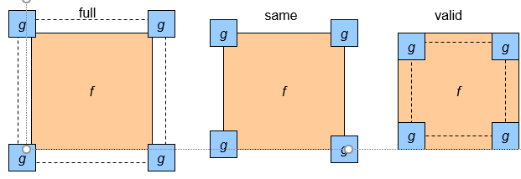
Cuestiones prácticas
Tamaño de la salida.
Python: convolve2d(f, g, mode)
mode=‘full’: el tamaño de la salida es la suma de los tamaños de f y g.
mode=‘same’: el tamaño de la salida es el tamaño de f
mode=‘valid’: el tamaño de la salida es la diferencia de los tamaños de f y g.
Fuente: Derek Hoiem (UIUC)

Slide 42

Filtro gaussiano con ruido sal y pimienta

Slide 43
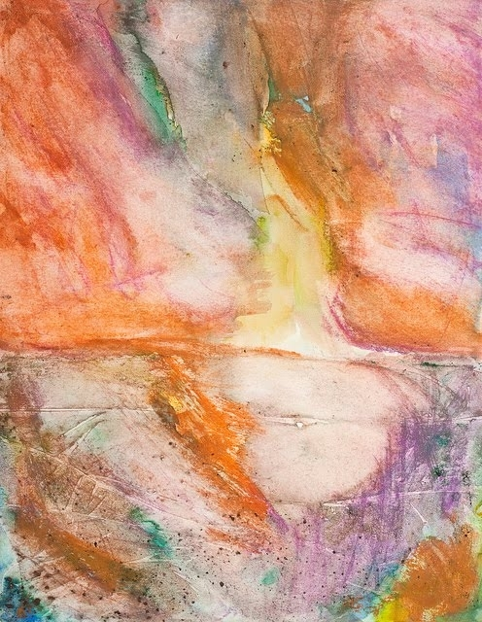
Aplicación: representación de texturas
Fuente: https://www.robots.ox.ac.uk/~vgg/data/dtd/

Slide 44
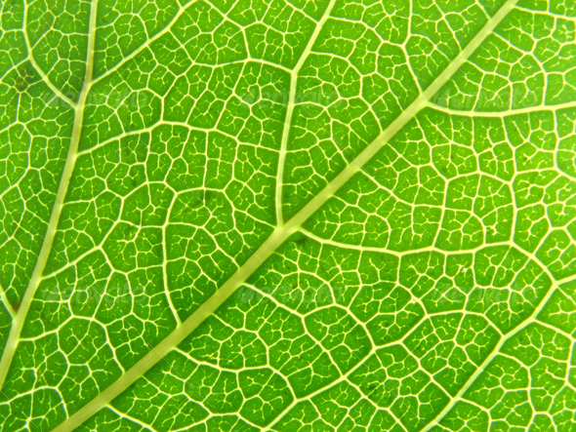
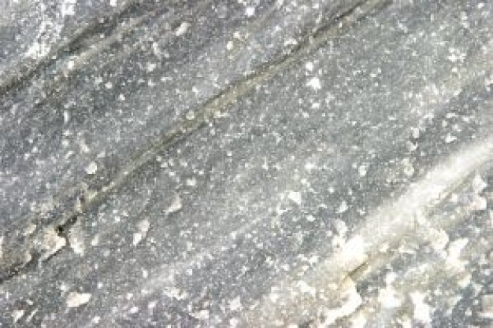
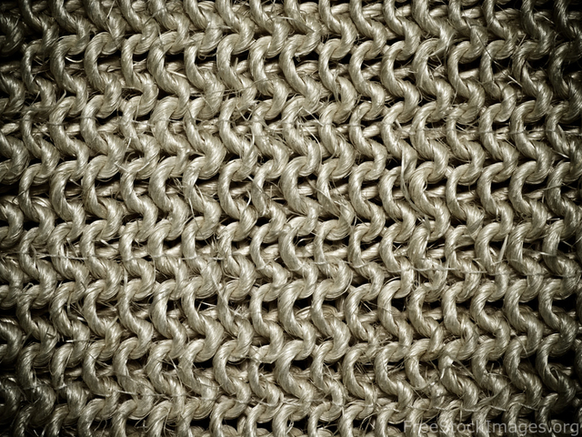
Textura y material
Fuente: https://www.robots.ox.ac.uk/~vgg/data/dtd/

Slide 45


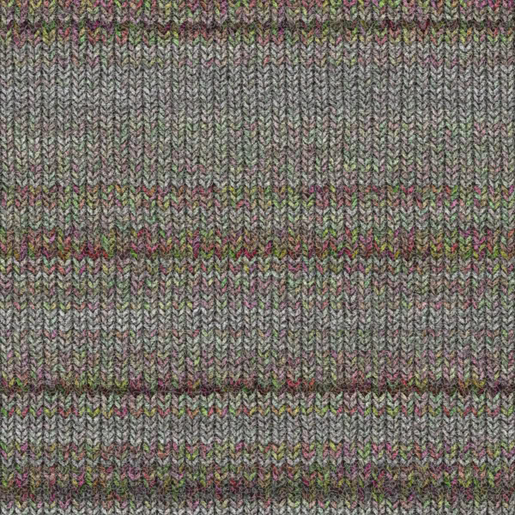
Textura y orientación
Fuente: https://www.robots.ox.ac.uk/~vgg/data/dtd/

Slide 46

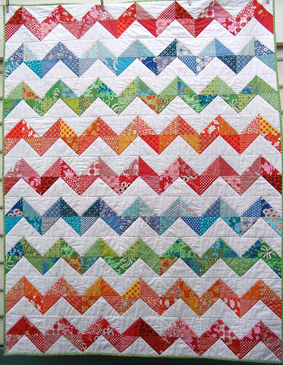
Textura y escala
Fuente: https://www.robots.ox.ac.uk/~vgg/data/dtd/

Slide 47
¿Qué es una textura?
Patrones regulares o estocásticos causados por abultamientos, canales, y/o marcas.

Slide 48
¿Cómo se pueden representar texturas?
Calculando las respuestas de blobs y bordes en diversas orientaciones y escalas.

Slide 49
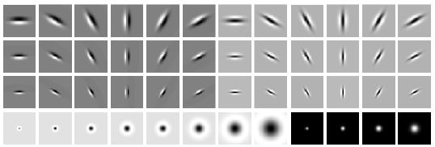
Representación con bancos de filtros
The Leung-Malik (LM) Filter Bank
Fuente: https://www.robots.ox.ac.uk/~vgg/research/texclass/filters.html

Slide 50
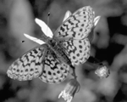
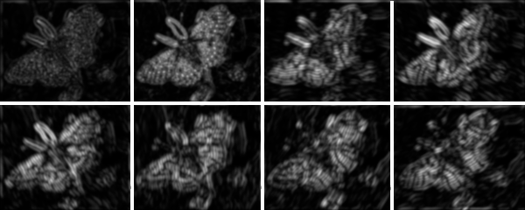
Bancos de filtros
Procesar la imagen con cada filtro y guardar las respuestas.
Fuente: Derek Hoiem (UIUC)

Slide 51
¿Cómo se pueden representar texturas?
Calculando las respuestas de blobs y bordes en diversas orientaciones y escalas.
Registrando estadísticas simples (p.e. media, desviación standard) de las respuestas absolutas del filtro.

Slide 52
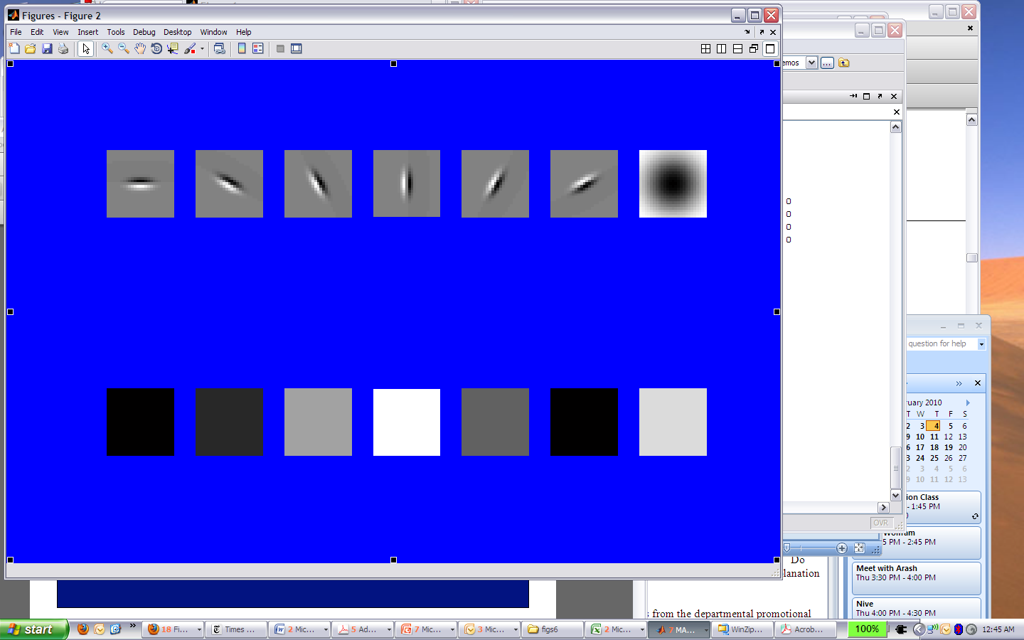
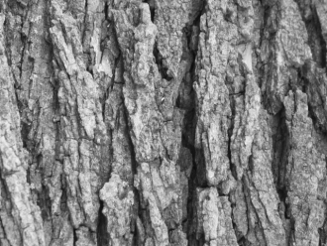
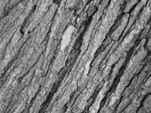
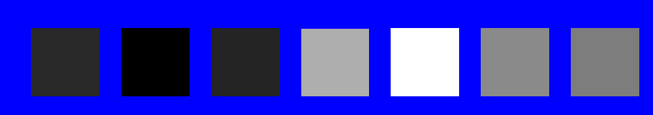
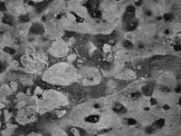
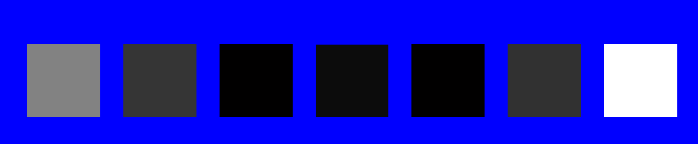
Respuestas medias absolutas
Filtros
Respuestas

Slide 53

Imágenes híbridas
Imagen híbrida. Imagen que se percibe de dos maneras diferentes, dependiendo de la distancia de visualización-
Fuente: By Cmglee - Own work, CC BY-SA 4.0, https://commons.wikimedia.org/w/index.php?curid=60520675

Slide 54
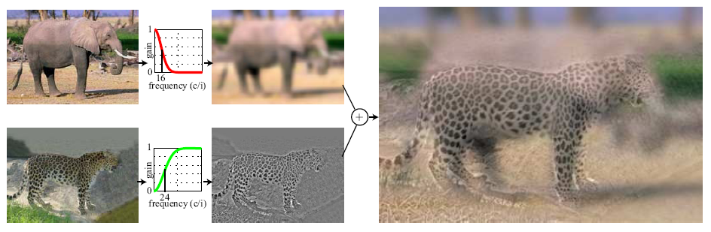
Imágenes híbridas
Gaussian Filter!
Fuente: Derek Hoiem (UIUC)
Laplacian Filter!

Slide 55
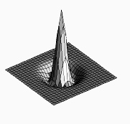

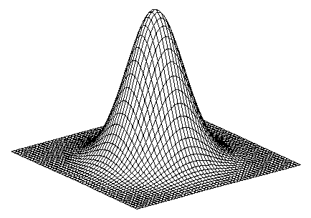
Imágenes híbridas
Fuente: Derek Hoiem (UIUC)
unit impulse
Gaussian
Laplacian of Gaussian

Slide 56
Resumen
Una imagen es una matriz de números.
El filtrado lineal es un producto escalar en cada posición.
  Puede suavizar, sharpen, trasladar, etc.
Tener en cuenta los detalles del tamaño del filtro y bordes.

